Slide 1
Quelle mine d’or ces pseudos
on ne s’en lassera donc jamais
voilà le N° 4
en reprise
sous une autre forme
rien de nouveau sous le soleil

Slide 2
Pseudos
For .... TE

Slide 3
Aléatoire la Nuit Blanche si tu es insomniaque ,
c’est pour un sondage en terrain desert…tique
Chassez le NATUREL , scepticisme, il revient au
galop…on fait La Petite Causette en toute sincérité, mais
sincère, si tu es FemmeSeduisante , observatrice, ni
ennuyeuse ni Superficielle…ni révoltée mais interressée et
surtout en Bonne santé… tu as un succès fou ,sans limite
même si oKasou TAPA_UNROND, échange photo de suite
que je sauvegarde en favori en Favorite

Slide 4
toc toc je peux , tu aimes la musique ? youpiiie …rapsodie en
arpège, c’est kool … ConFiDentiel… Watherlow, Creedence , Who ,
Beatles, tramp , c’est super…on était tous les deux destiné //
musique, just a illusion perdue.
Dépêche toi, le temps passe , la fleur de l’âge ne donne pas
le bourdon Karelle est raison et passion, Lune à tique …. Ici,
yatoukiva , La voie des vents est VirtuELLE … discrète, Méconnu
Oukellecone avec sa tetaclac…ELLE fait les yeux
doux….mais quelconque, malgré tout joyeuse ah sijavaissutaimer,
pardonne moi, j’ai Froid, c’est le Kassandra

Slide 5
Laisse ta TrOnChE_dE_cAkE au vestiaire Parrain ,
J’veudusoleil … c’est Kartonplein , je ne veux qu’un
Mots d’ELLE , c’est une evidance, même si tu es en
ads_elle , étoile filante
Mon petit Oiseau blanc , toi qui fait la Pluie ,
le soleil , toi mon Inconnu , mon Konpatriote ,
HéteroSensuel ; QUOI , tu es Furax ? Mais c’est super
cyber ce No Mans Land , de la fiction, quand je vois tes yeux,
j’ai envie d’un brin de causette et de MARIAGE, en silence

Slide 6
Fille du soleil , serais tu Hédontiste
avec ton Panier de yop en guise de Sopirifik
si toutefois tu n’es pas Stan-Orexique
ou l’a pas l’ Herbizarre
Nuance, le Maitre mot : ETRE SOI MEME ,
simplementamitié ,
ne pas avoir une âme sensible
devant son écran ,
son miroir aux alouette,
mais avoir une âme

Slide 7
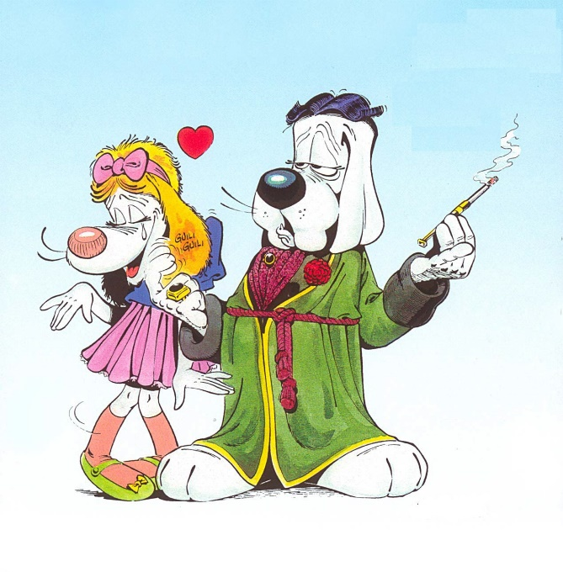
3
points
de
suspension
et
remerciements
à
vous
Dom__ ©

Slide 8
END

